Slide 1
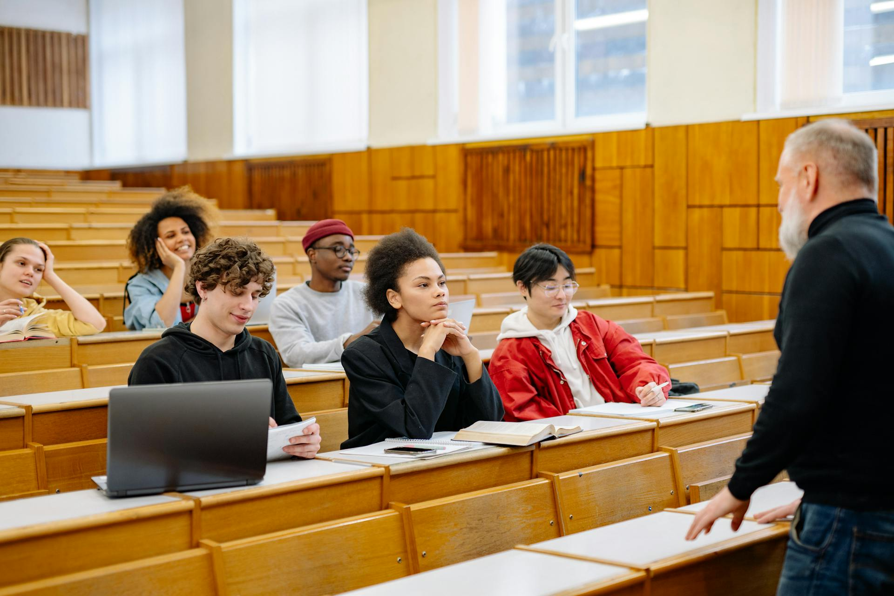
BrainMatura

Slide 2
UVOD
Najina ideja je bila ustvariti spletno aplikacijo na kateri se bojo lahko dijaki vseh letnikov pomagali za učenje / učili za maturo.
Glede na konkurenco sva pogledala kaj ponujajo drugi in na kakšen nacin.

Slide 3
PROBLEM
Ni take aplikacije v sloveniji

Slide 4

PREDNOSTI IN SLABOSTI TRGA
PREDNOSTI:
Edina v Sloveniji
Velika skupina ljudi
Interaktivno učenje
Primerjanje z drugimi
Mešani kvizi
SLABOSTI:
Ni še čisto razvita
Omejeno samo za Slovenijo

Slide 5
PREDSTAVITEV FUNKCIJ
VSE FUNKCIJE:
Prijava
Odjava
Prijava za admina ( z skrivnim geslom )
Kvizi (1, 2, 3, matura)
Flash kartice
Chat za mnenja
Gledanje statistike na profilu.

Slide 6
PRIKAZ APLIKACIJE

